Slide 1
Jaderná energetika
Sofien Atatreh

Slide 2
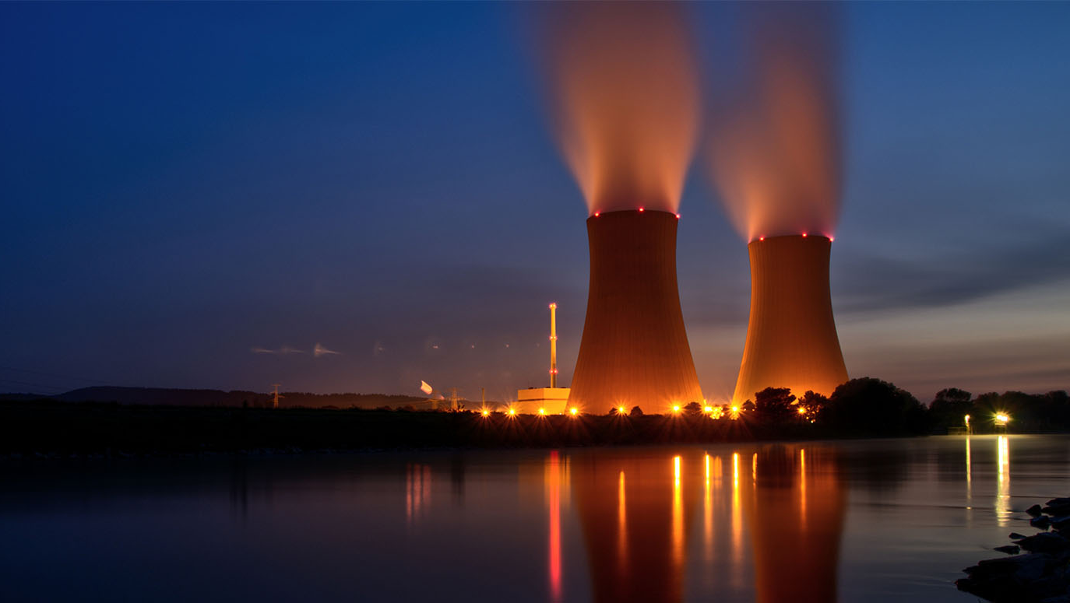
Hlavní informace
je odvětví energetiky a průmyslu, která se zabývá především výrobou energie v jaderných elektrárnách
projektování a výstavbu jaderných zařízení, především jaderných reaktorů a jaderných elektráren
Jaderná energetika v současnosti využívá štěpné jaderné reakce uranu nebo plutonia
První úspěšný pokus s jaderným štěpením provedli v roce 1938

Slide 3
Výroba elektrické energie
Jaderné zdroje mají nyní přibližně 10% podíl na světové výrobě elektřiny
Francie (asi 71 %), Slovensko a Ukrajina (obě asi 54 %), Maďarsko (asi 49 %) a Belgie (asi 48%)
získáváme přeměnou z energie vázané v nějakém zdroji, např. v uhlí, jaderném palivu, větru, vodě apod.

Slide 4
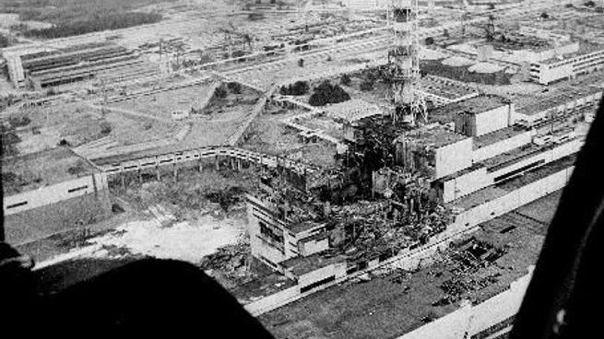
Havárie
tři velké havárie
v roce 1979 havárie na 2. bloku elektrárny Three Mile Island v USA
která dosáhla 5. stupně INES
Roce 1986 havárie 4. bloku elektrárny v Černobylu – 7. stupen INES
Jaderná energetika přesto patří k nejbezpečnějším v porovnání s dalšími zdroji

Slide 5
INES

Slide 6
Video
Dana Drábová
https://www.youtube.com/watch?v=2FGIeUDeZmk

Slide 7
Otázka
Jaké máme zdroje k výrobě elektrické energie ?

Slide 8
Děkuji za pozornost

